Slide 1
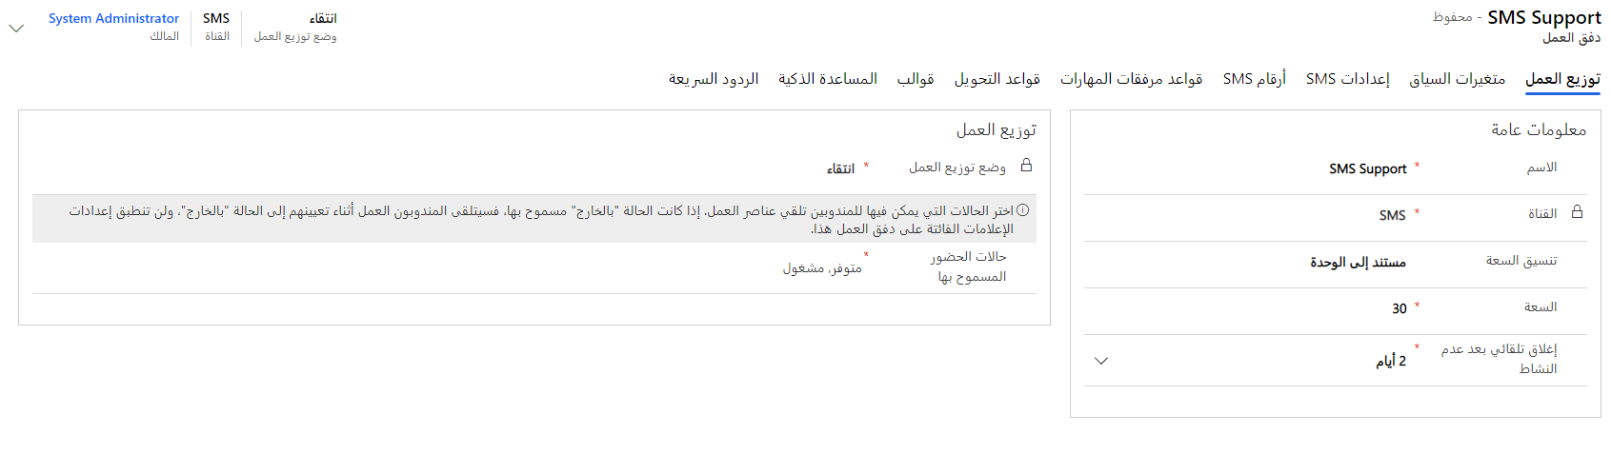
يجب الضبط على 8 ساعات على الأقل لعمليات تدفق عمل رسائل SMS

Slide 2
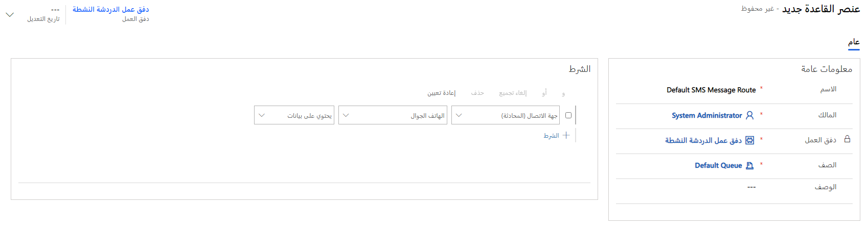
يُمكن إضافة شروط متعددة حسب البيانات الواردة من عدة عناصر مرتبطة مثل المحادثة، وجهة الاتصال والحالة ذات الصلة.
حدد قائمة الانتظار التي سيتم إرسال الرسائل التي تفي بالمعايير إليها.

Slide 3
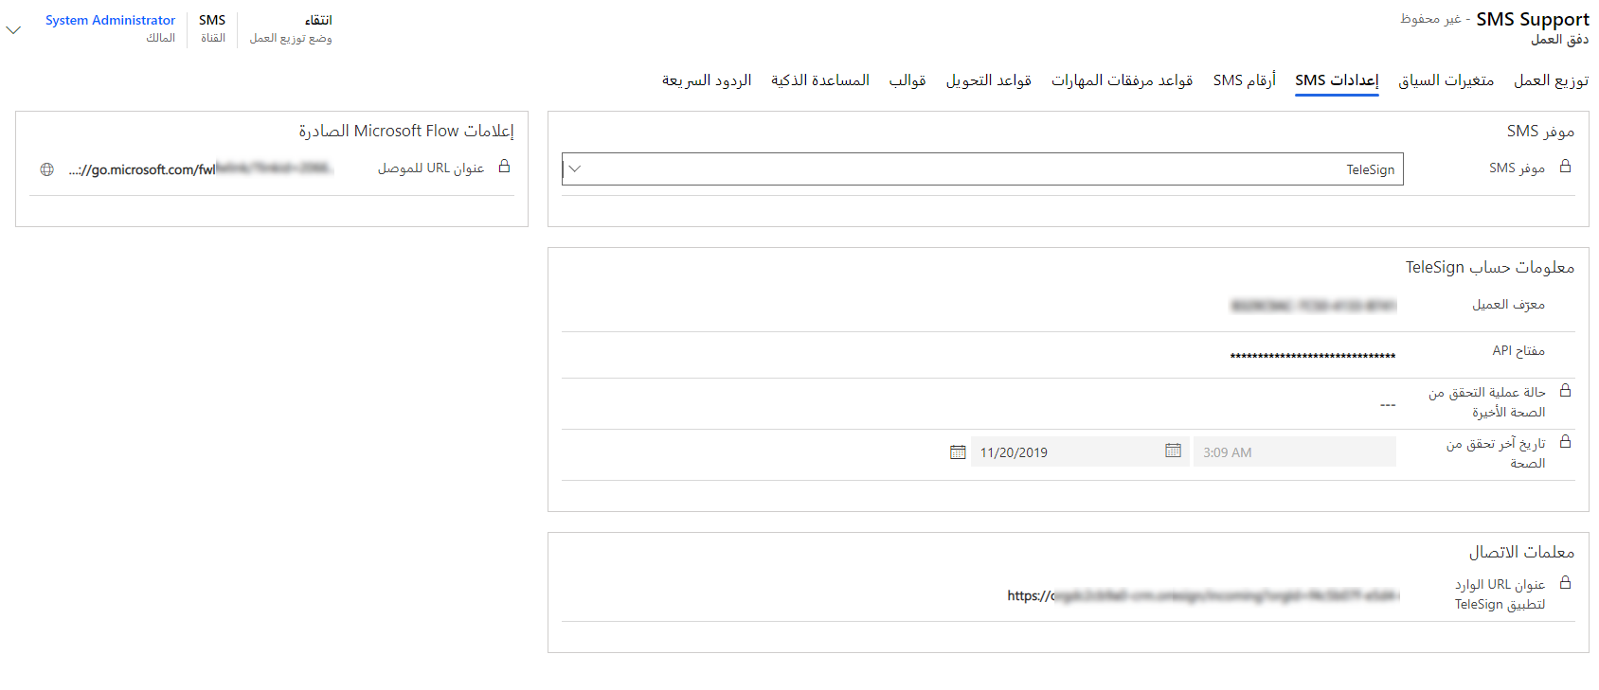
هذه البيانات متوفرة من صفحة الحساب على موقع موفري خدمات رسائل SMS
عند استخدام TeleSign، يجب إرسال هذا إلى هذه الوظيفة حتى يمكن إضافتها إلى حسابك

Slide 4
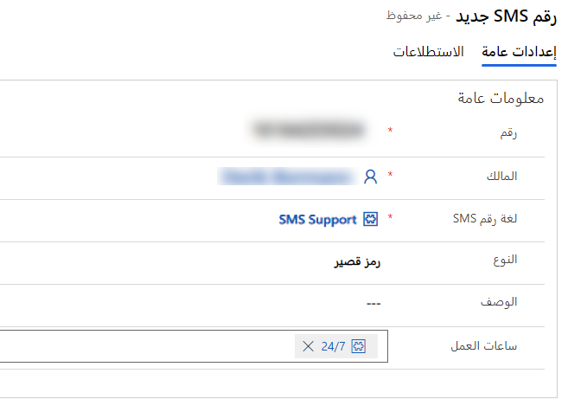
للاستفادة من "ساعات التشغيل" مع قنوات خدمات SMS، يجب تعيين دفق العمل المرتبط للسماح بالرسائل المؤتمتة

Slide 5
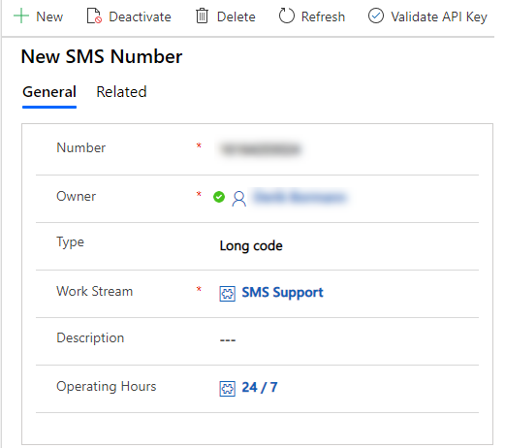

Slide 6
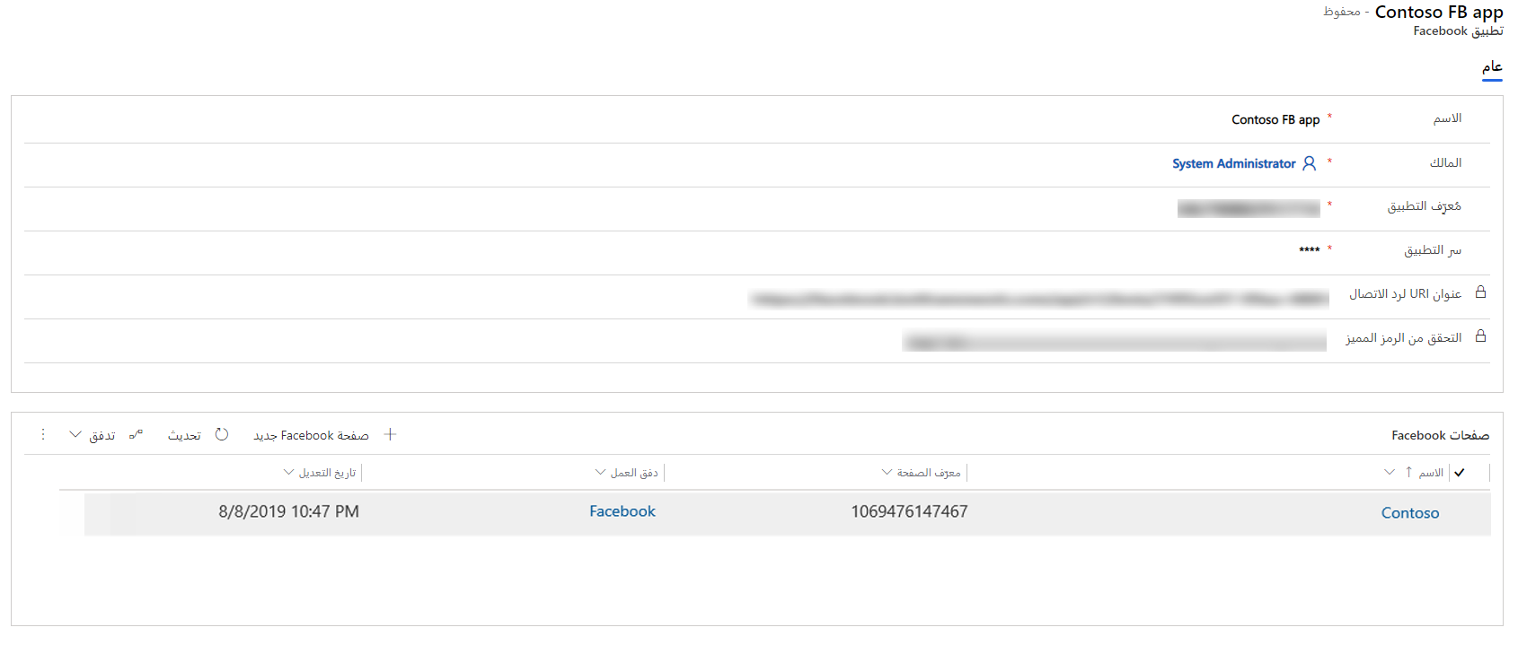
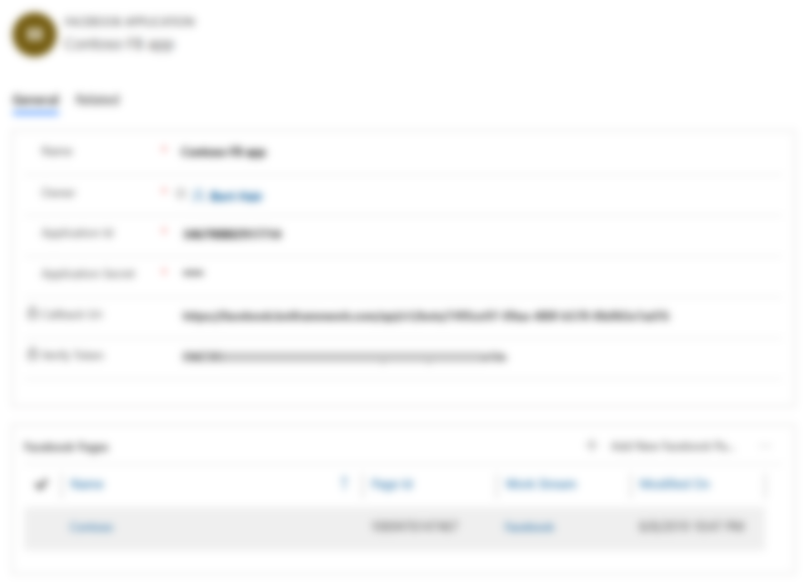
يُمكن العثور على هذه البيانات داخل الإعدادات الأساسية في تطبيق Facebook.

Slide 7
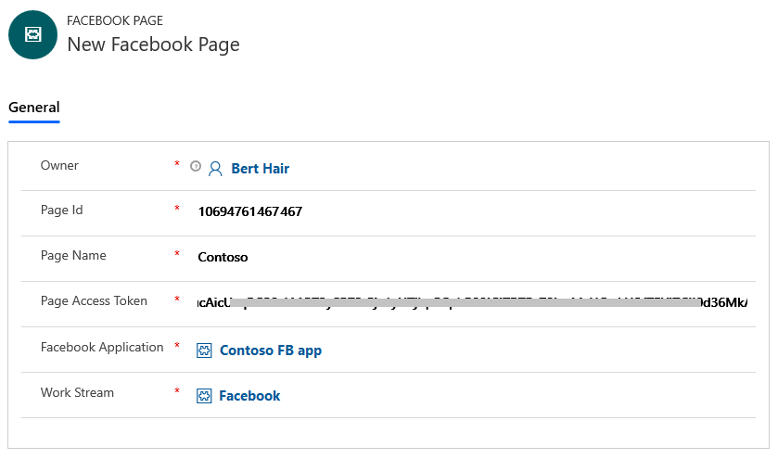
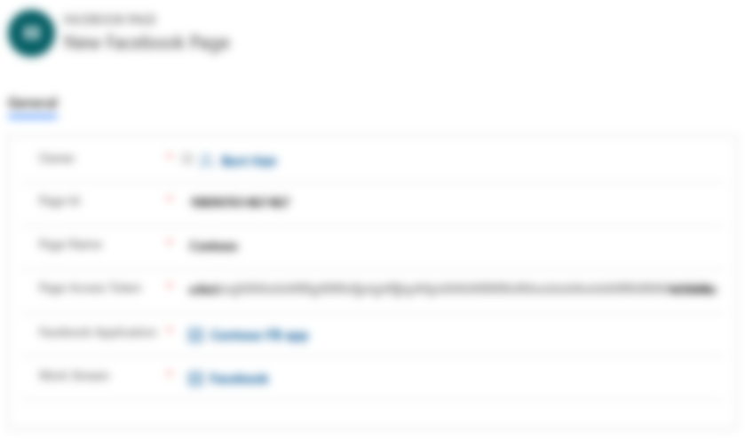

Slide 8
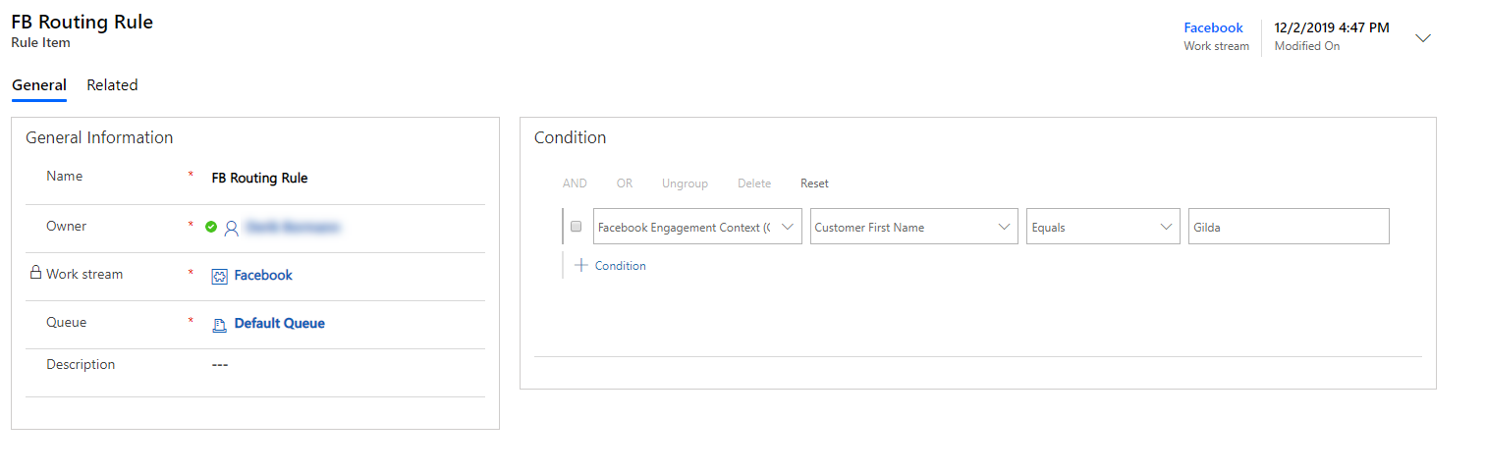

Slide 9
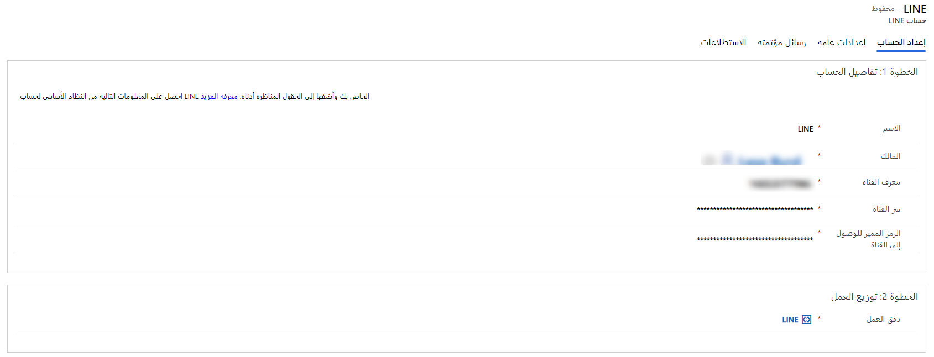
يُمكن العثور على هذه البيانات داخل الإعدادات الأساسية في تطبيق LINE.
يجب تعريف دفق عمل تطبيق LINE قبل إنشاء سجل القناة.

Slide 10
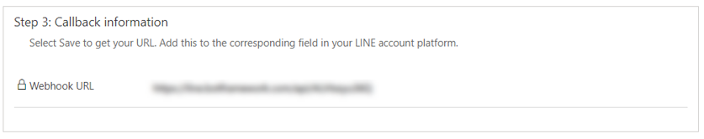

Slide 11
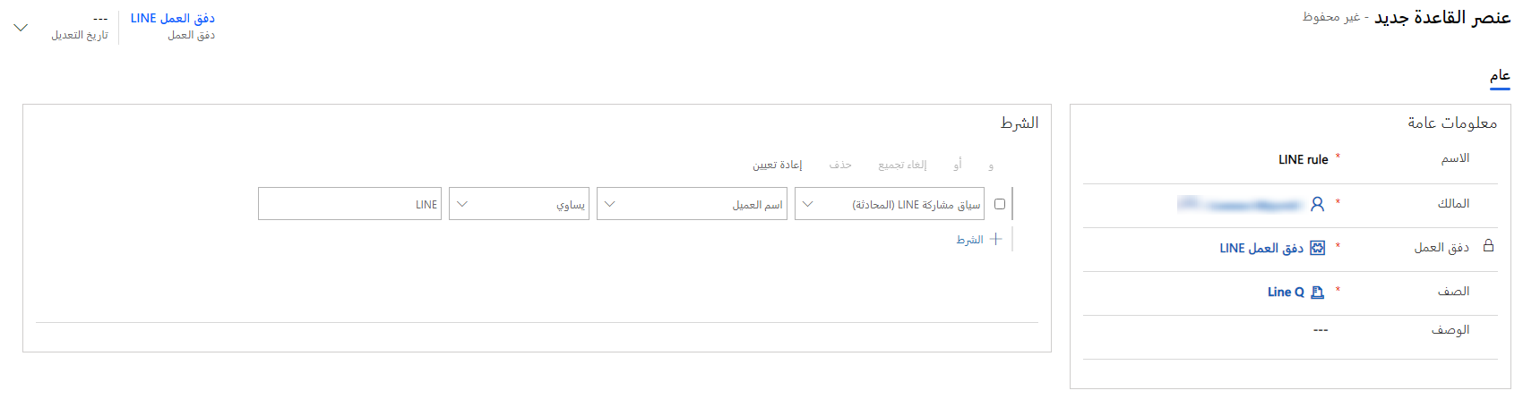
يُتيح لك الاستفادة من البيانات السياقية من محادثة تطبيق LINE.

Slide 12
LINE
LINE request from J Kim
Comment
Incoming conversation
Wait time
118 sec
Accept
Reject

Slide 13
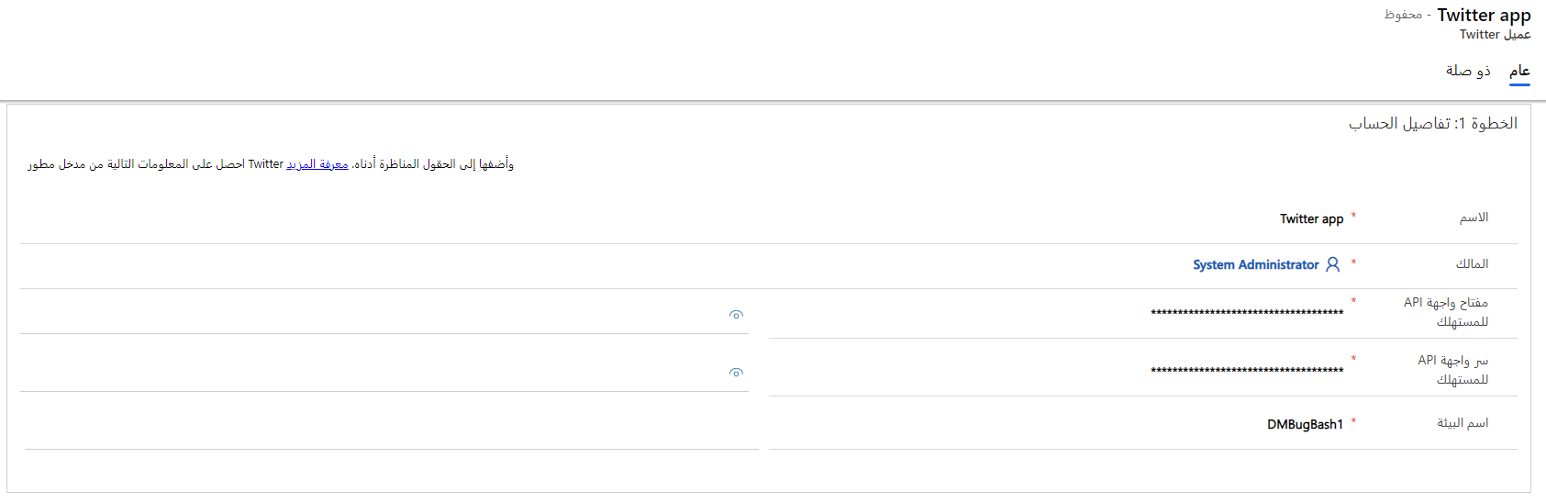
يُمكن العثور على هذه البيانات تحت المفاتيح والرموز المميزة في تطبيق Twitter.
وُجدت في بيئات Dev من بوابة مطور تطبيق Twitter.

Slide 14
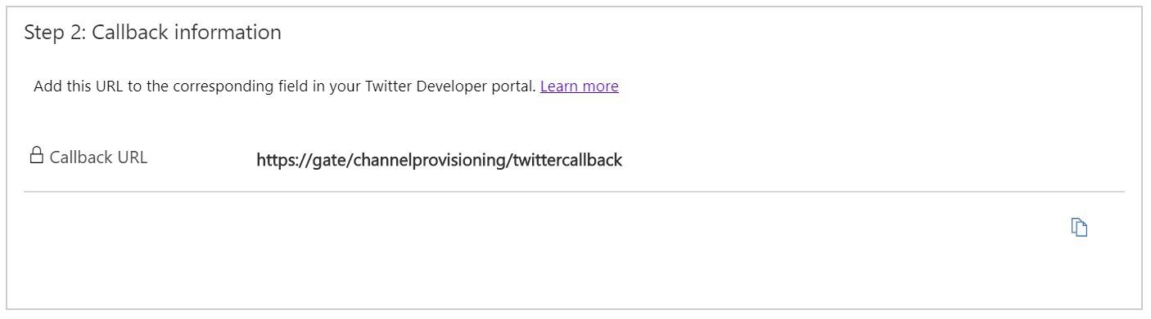

Slide 15
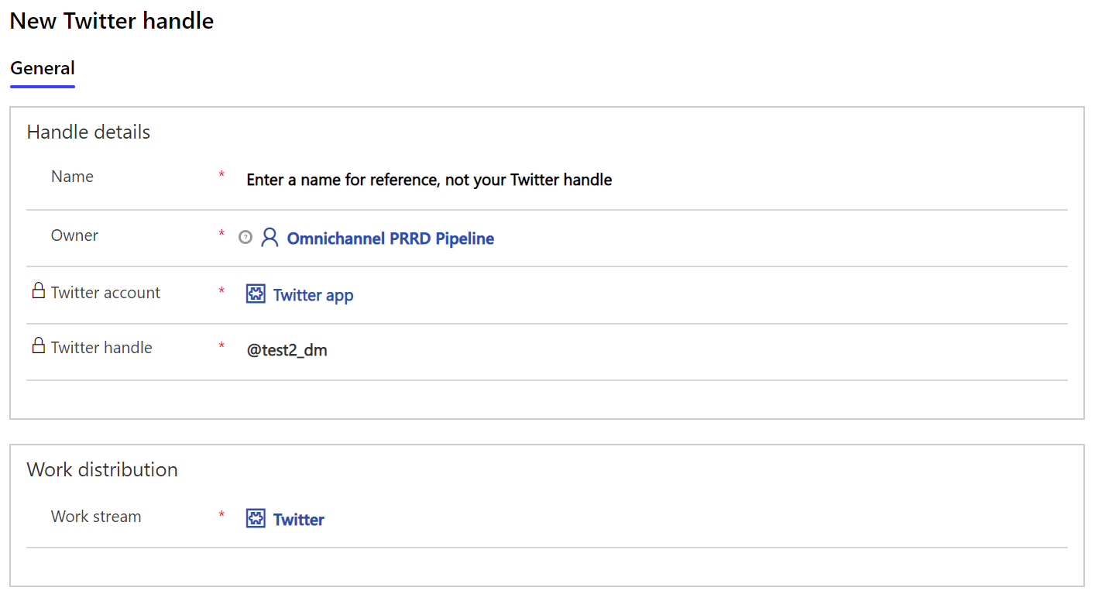
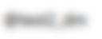
تُملأ تلقائيًا بعد تسجيل الدخول إلى حسابك على Twitter.

Slide 16
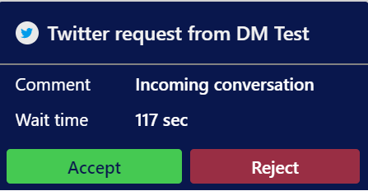

Slide 17
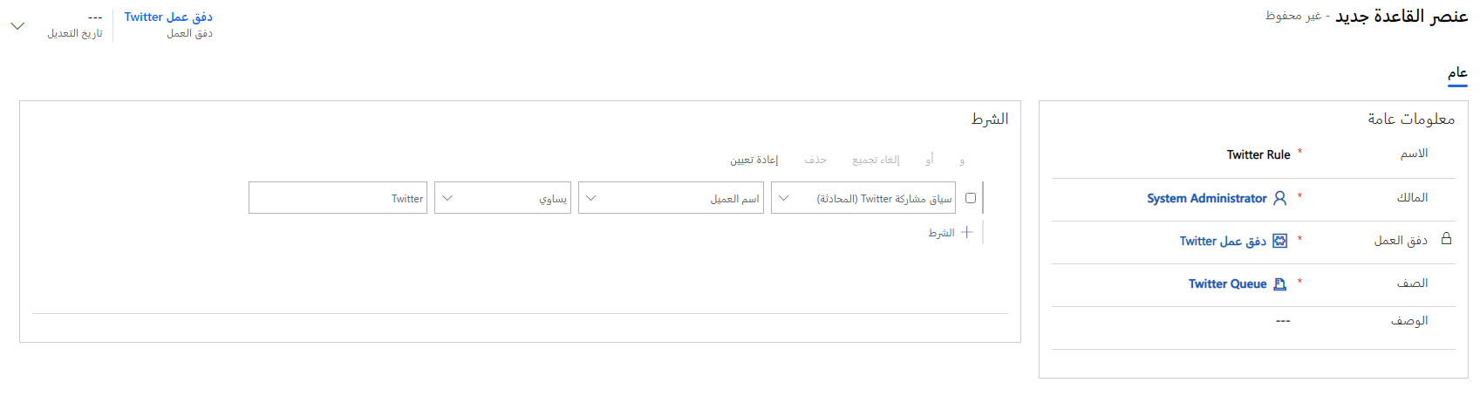
يُتيح لك الاستفادة من البيانات السياقية من محادثة تطبيق Twitter.

Slide 18
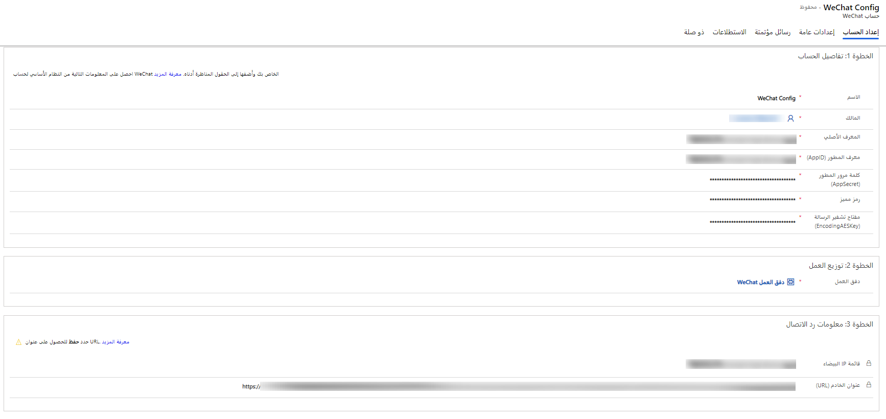
ستأتي هذه البيانات من حساب خدمة WeChat أو حساب الخدمة لديك.
سنكون بحاجة إلى إضافة هذه التفاصيل إلى حساب خدمة WeChat لديك.

Slide 19
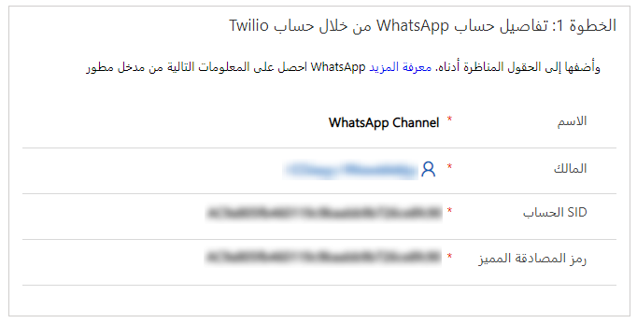
هذه البيانات سوف تأتي من حساب Twilio.

Slide 20
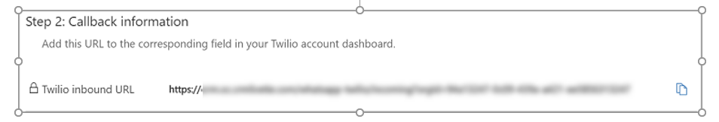

Slide 21
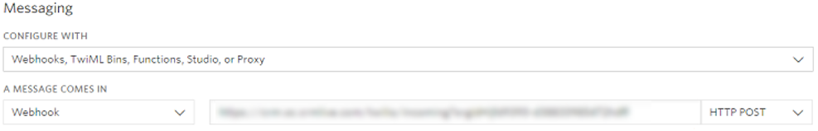

Slide 22
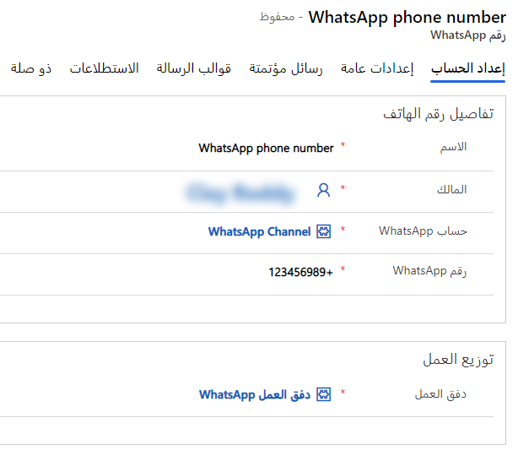
غير مسموح بتضمين مسافات أو أحرف خاصة عند إدخال رقم WhatsApp.

Slide 23
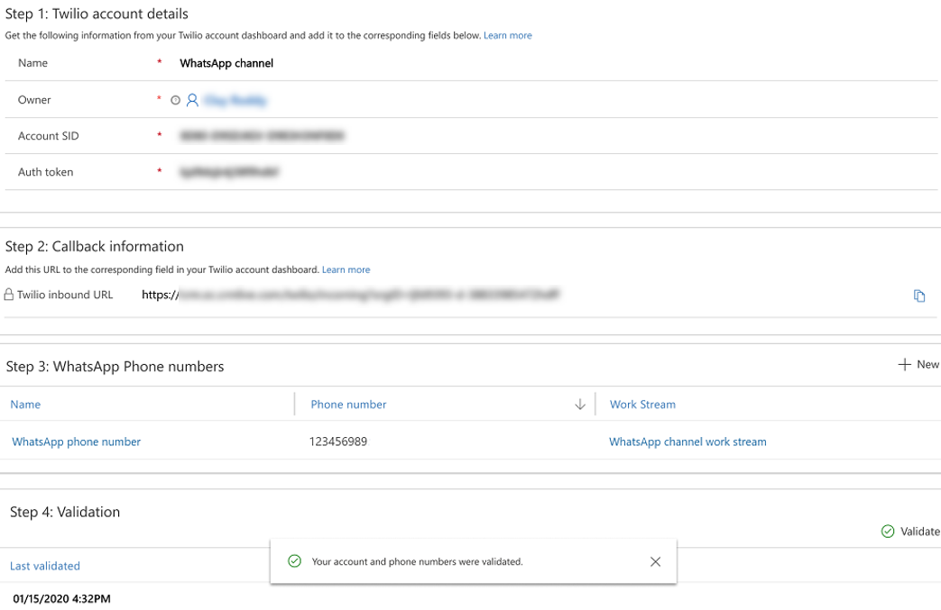
يشير إلى أن معرف SID للحساب، ورمز المصادقة المميز، وأرقام الهواتف كلها صالحة.

